Slide 1



Project Title & Applicant
.......... ชื่อโครงการ ..........
+7words
เช่น Smart Fellow: ผู้ช่วยอัจฉริยะบริหารจัดการธุรกิจดิจิทัล
รูปภาพ
ผลิตภัณฑ์/บริการ
หรือโลโก้ หรือภาพที่สื่อสารถึงเทคโนโลยี.....
ผู้เสนอโครงการ: ................................
TED Fellow: ........................................................

Slide 2
Problem / Pain Point
เล่าถึงปัญหาหรือการมองเห็นถึงโอกาสทางธุรกิจที่ทำให้เกิดโครงการนี้
ขอ 3 ข้อ เน้นๆ ตรงประเด็น

Slide 3
Technology Solution/Innovative Feature
อธิบายถึงความเป็นนวัตกรรมของโครงการ เทคโนโลยีที่นำมาใช้ หรืองานวิจัยที่นำมาต่อยอด
ขอ 3 ข้อตรงๆ ตอบ Problem

Slide 4
Technology Solution/Innovative Feature
อธิบายถึงความเป็นนวัตกรรมของโครงการ เทคโนโลยีที่นำมาใช้ หรืองานวิจัยที่นำมาต่อยอด
อธิบายว่า tech เราคืออะไร เขียนยังไง ใช้งานยังไง หน้าตาแบบไหน ขอ 1 หน้า ชัดเจน

Slide 5
Business Overview / Customer Journey
เล่าถึงภาพรวมของธุรกิจที่แสดงให้เห็นถึงความสำคัญและผลกระทบ (Impact) ที่จะเกิดขึ้นจากโครงการนี้

Slide 6
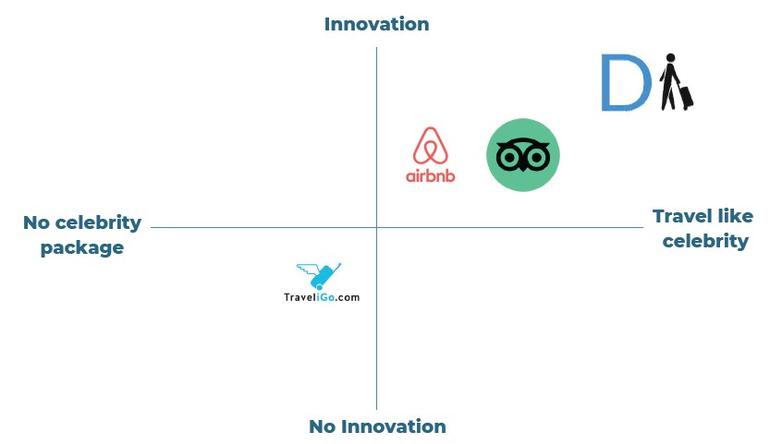
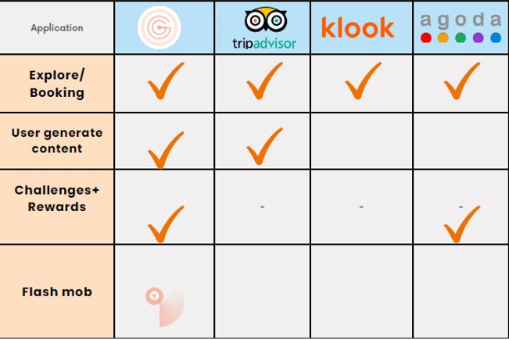
Product Positioning
แสดงความใหม่หรือความแตกต่างของผลิตภัณฑ์เมื่อเทียบกับคู่แข่งในตลาด (Technology Advantage)
หรือ

Slide 7
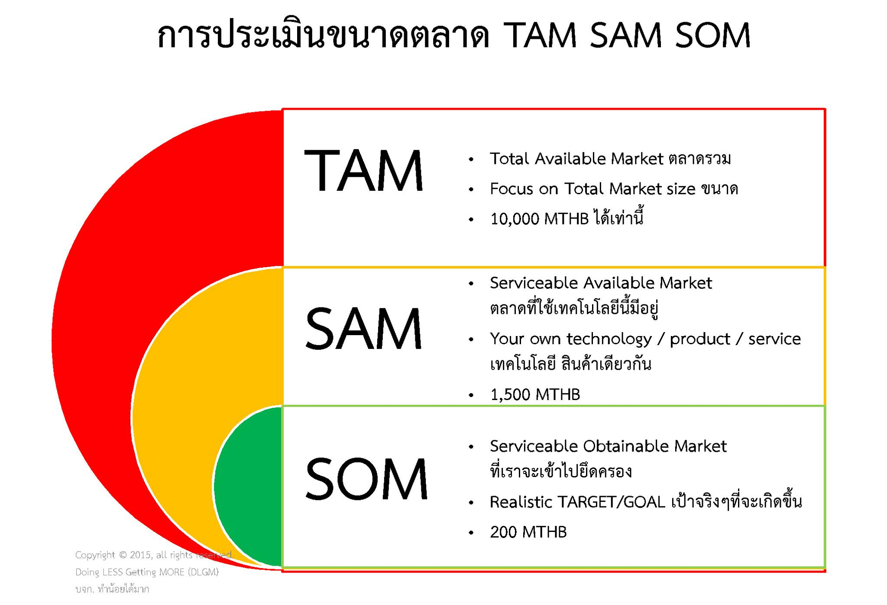
Market Size
Ref: xx

Slide 8
Customer Segment (อธิบาย/ขยายความ SOM)
กลุ่มผู้ใช้งานคือใคร จำนวนเท่าใด

Slide 9
Revenue Model
อธิบายแผนธุรกิจ / รูปแบบการหารายได้ / ลูกค้าเป้าหมาย / ช่องทางและส่วนแบ่งการตลาด และอื่น ๆ
รูปแบบการหารายได้
เช่น
ขายสินค้า (B2C) : ขาย 100 คนๆ ละ 199 บาท x 12 เดือน = 238,800 บาท
ขายสินค้า (B2B) : ขาย 10 รายๆ ละ 5,000 บาท x 12 เดือน = 600,000 บาท

Slide 10
Projection+ROI
แสดงในรูปกราฟ

Slide 11
Go to Market / Channel
วิธีการรักษาลูกค้าเดิม (online+onsite ให้ระบุชื่องาน/ระยะเวลา) | เพิ่มลูกค้าใหม่ (online+onsite ให้ระบุชื่องาน/ระยะเวลา)
1. Royalty Program | 1. Freemiun
2. Maintenance Program | 2. Word of Mouth
3. Onsite Community Program | 3. Onsite Community Program

Slide 12

Traction
แสดงรายชื่อลูกค้า เอกสารแสดงการรับเงินจากลูกค้า หรือ ลูกค้าแจ้งความต้องการที่จะใช้งาน/ผลิตภัณฑ์/บริการ
ใบเสนอราคา/
ใบแจ้งหนี้/
ใบเสร็จรับเงิน

Slide 13
Value Proposition
ทำไมลูกค้ายอมจ่ายเงินซื้อ (ความพึงพอใจ/ความประทับใจ/อยากกลับมาใช้บริการอีก)

Slide 14
Budget
แสดงแผนภูมิหรือภาพหรือคำอธิบายถึงงบประมาณค่าใช้จ่ายที่ขอรับการสนับสนุน

Slide 15
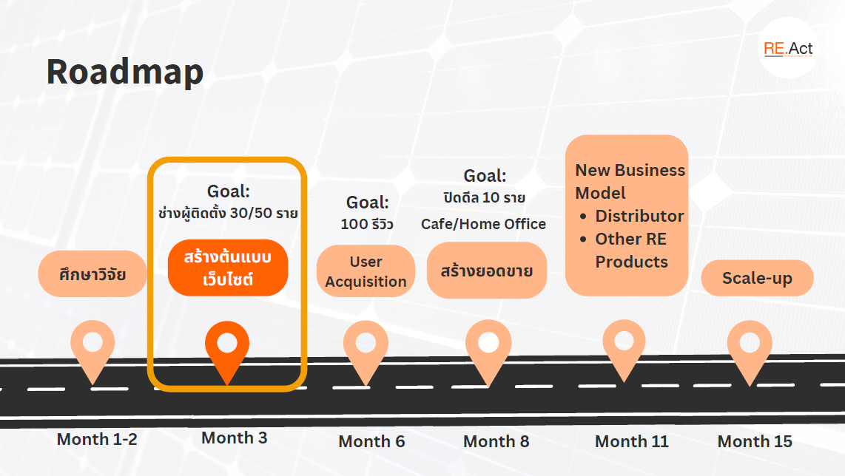
Budget & KPI
ขอรับทุนสนับสนุนในกลุ่มโครงการ “ยุววิสาหกิจเริ่มต้น (TED Youth Startup)”
โปรแกรม “Ideation Incentive Program”
วงเงินจำนวน 100,000 บาท ในระยะเวลา 6 เดือน
ตัวชี้วัดความสำเร็จของโครงการ (KPI)
เดือนที่ X : ได้ต้นแบบผลิตภัณฑ์ xx
เดือนที่ X : ได้ทดสอบการใช้งานต้นแบบ ได้ทดสอบตลาด กลุ่มตัวอย่าง xx ราย
เดือนที่ 6 : ได้แผนธุรกิจฉบับสมบูรณ์

Slide 16

Team Member
ใส่รูปภาพ ชื่อ ตำแหน่ง และหน้าที่ของสมาชิกทีมที่ดำเนินโครงการ และที่ปรึกษาโครงการ (ถ้ามี)

Slide 17
Consultants (Tech & Business)
ใส่รูปภาพ ชื่อ ตำแหน่ง และหน้าที่ของสมาชิกทีมที่ดำเนินโครงการ และที่ปรึกษาโครงการ (ถ้ามี)

Slide 18
THANK YOU
+ Contact ทุกช่องทาง
Q&A

Slide 19
BACKUP SLIDES

Slide 20
Reference
แนบข้อมูลเพิ่มเติมเพื่อใช้ประกอบการอธิบายหรือชี้แจงต่อคณะกรรมการ

